Slide 1
Install Plugin wp-e-commerce.3.8.7
Wordpress

Slide 2
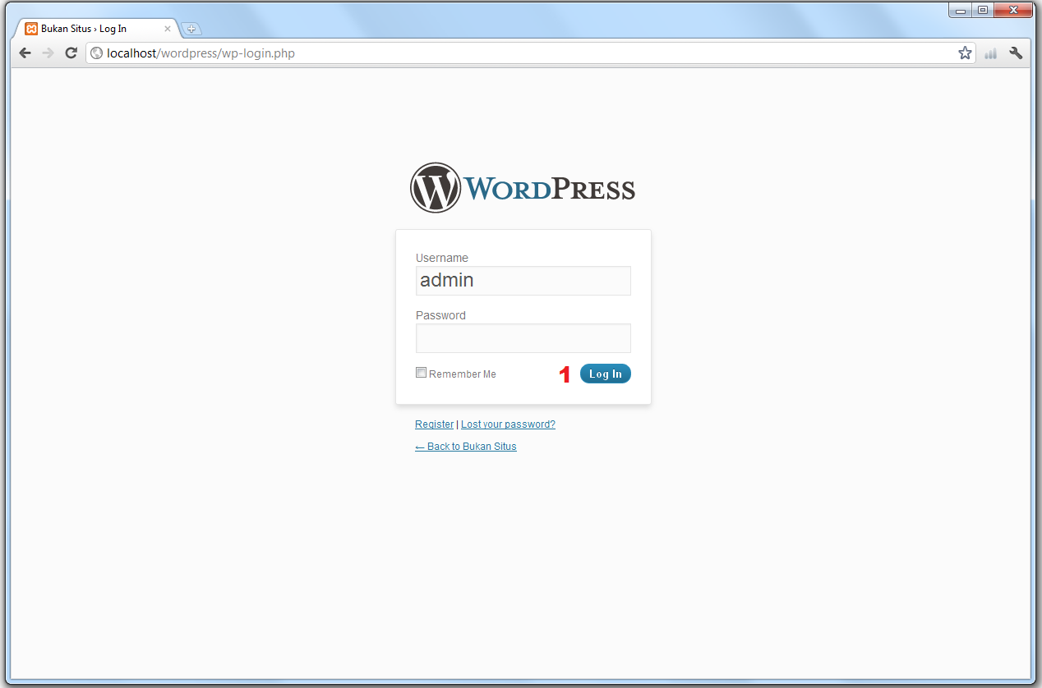
1. Login sebagai admin

Slide 3
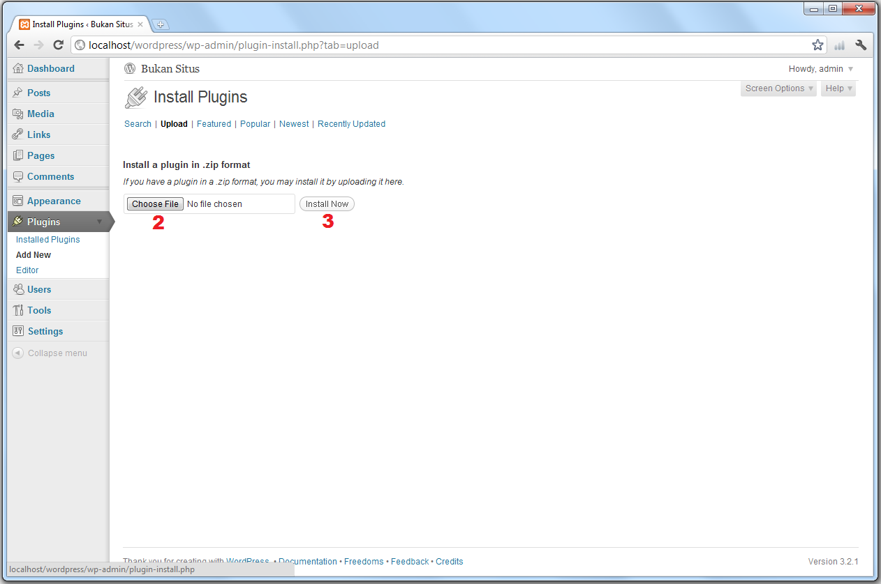
1. Pilih menu Plugins> Add New> Upload> Klik Choose File, kemudian pilih lokasi file, lalu klik OK
2. Klik Install Now

Slide 4
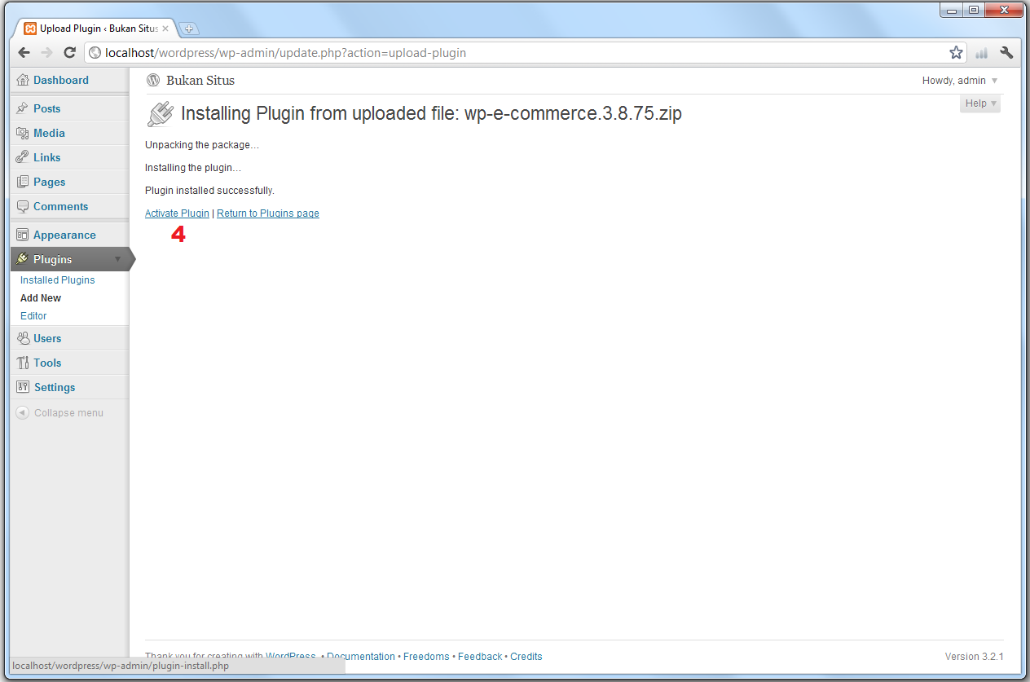
4. Setelah instal sukses, aktivkan plugin tersebut. klik Aktive Plugin atau bisa juga diaktivkan melalui submenu Installed Plugins.

Slide 5
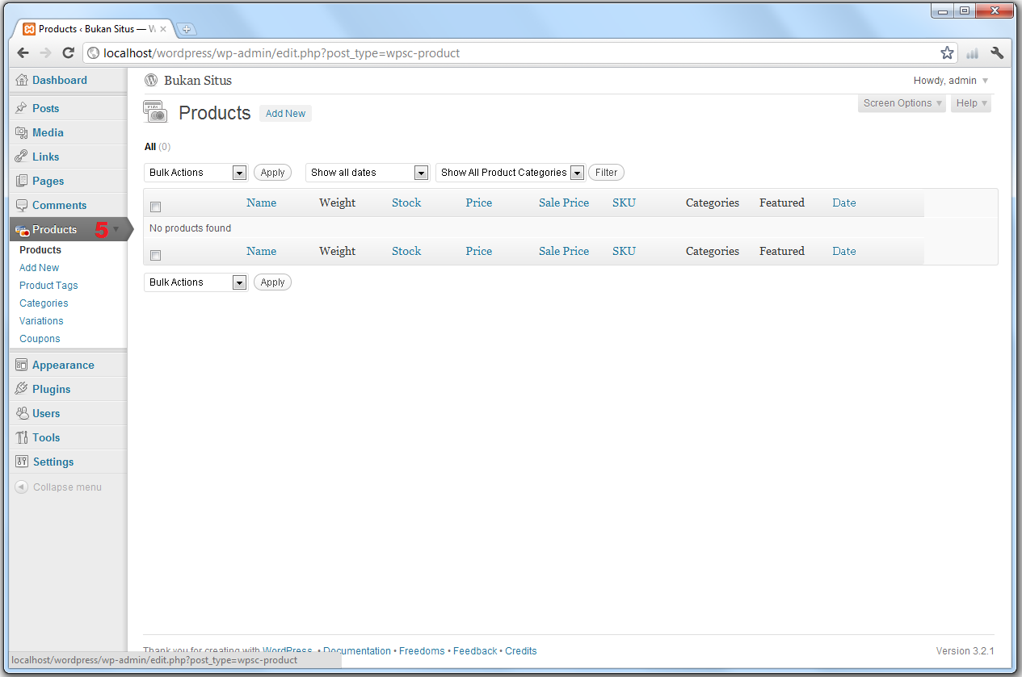
5. Apabila plugin telah diaktivkan maka akan muncul menu tambahan Products

Slide 6
Cara menggunakan Plugin wp-e-commerce.3.8.7
wordpress

Slide 7
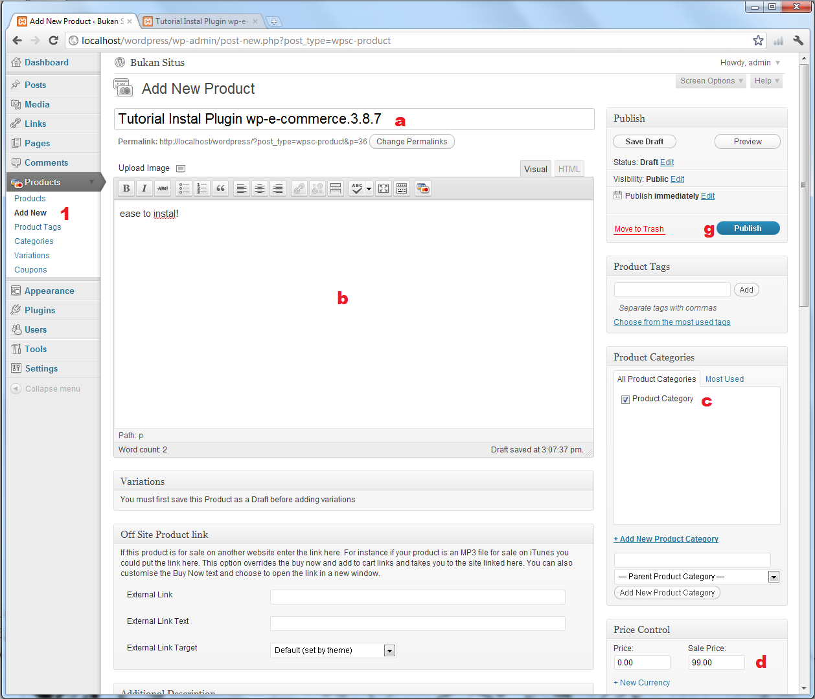
1. Klik Add New pada menu Products, kemudian isi opsi-opsi sebagai berikut:
a. Judul/Nama Produk
b. Penjelasan/dekripsi
c. Centang Produk Category (kategori produk)
d. Harga jual

Slide 8
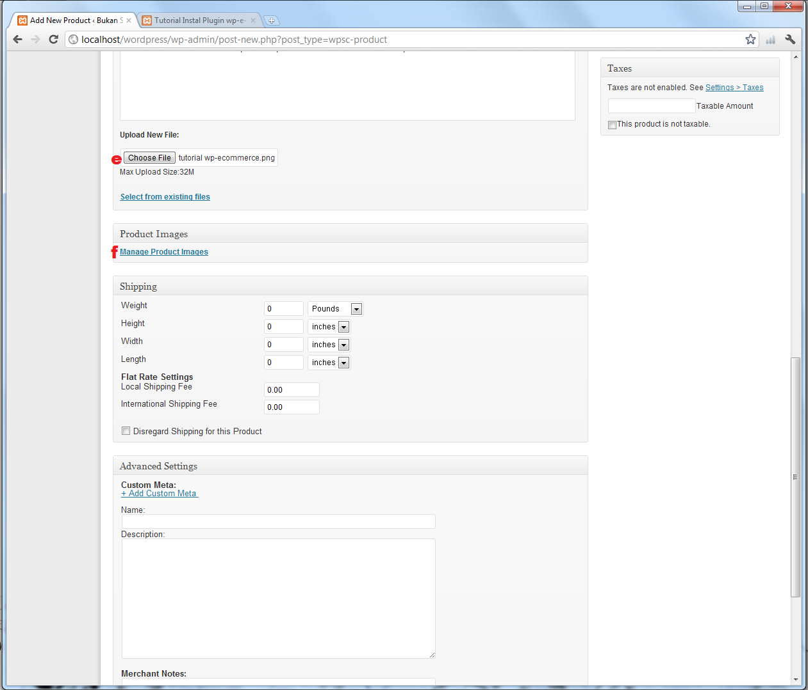
e. Upload file produk..Klik Choose File, lalu pilih lokasi file..kemudian klik Save All Changes> Close jika sudah selesai
f. Berikan gambar pada produk.. Klik Manage Product Images, lalu pilih lokasi gambar, kemudian klik Save All Changes > Close jika sudah selesai

Slide 9
g. Kemudian klik Publish. Selesai..

Slide 10
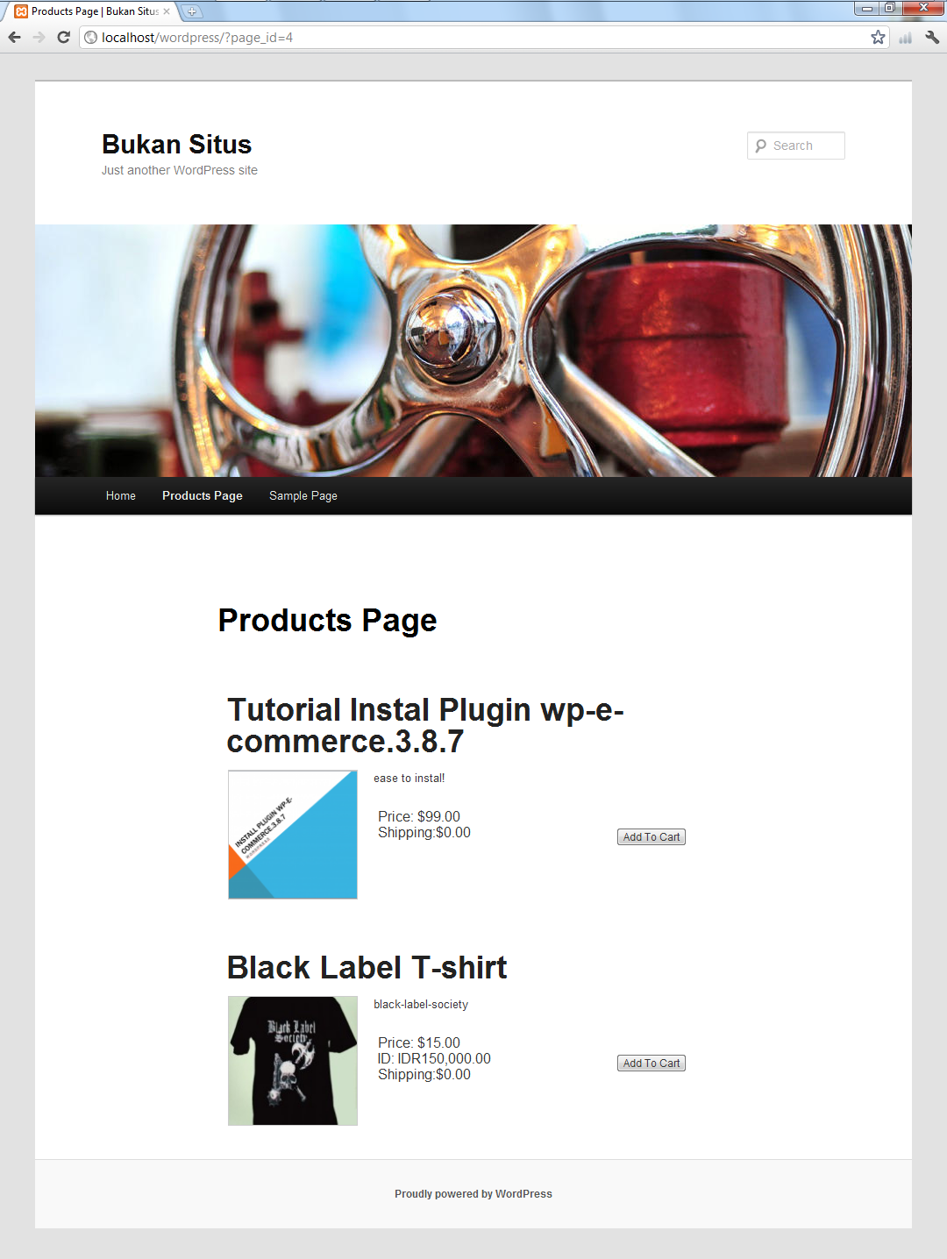
Hasil tampilan yang kita buat tadi, sebagai contoh:

Slide 11
Untuk melihat tampilan :
ketik http://localhost/wordpress pada web browser
Pilih link Products Page

Slide 12
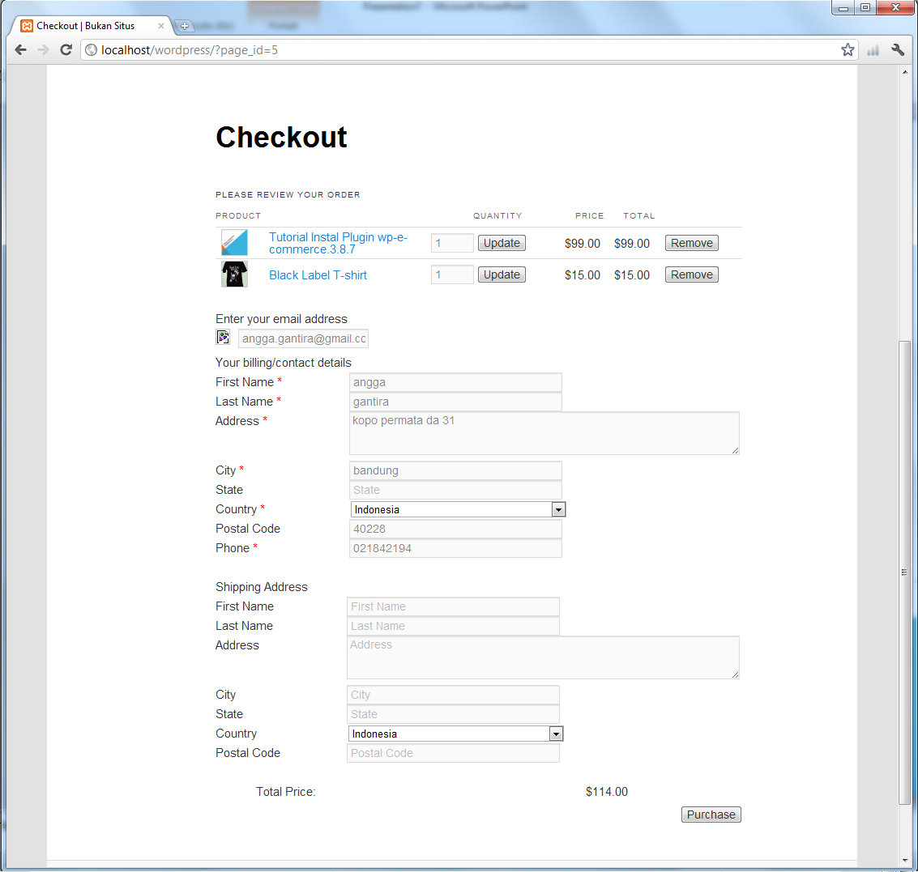
Cara transaksi:
Klik Add To Cart untuk membeli/menambahkan produk
Untuk melihat jumlah pembelian klik Checkout pada menu Product Page
Isi data lengkap, kemudian klik Purchase

Slide 13
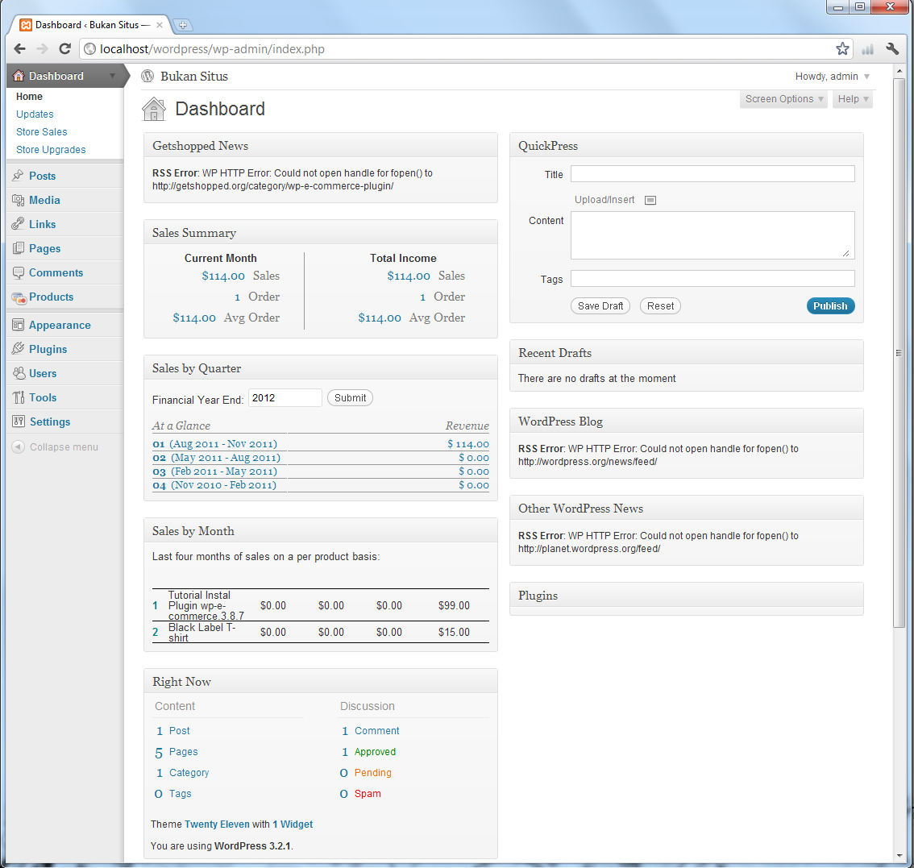
total penjualan
Untuk mengecek total penjualan.. Klik menu Dashboard> Home

